Slide 1
Padrão de 8 passos
1- Defina seus sonhos
2- tenha compromisso
3- faça uma lista de nomes
4- contatar e convidar
5- Mostre o plano
6- Faça o acompanhamento
7- Aconselhe com a linha ascendente
8- Ensine os 8 passos

Slide 2
Quais são os passos para o MOP?
Demonstração
Comparativo
Mop

Slide 3
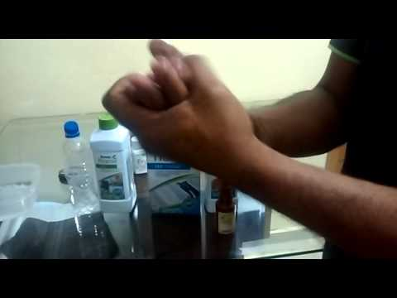
Demonstração de produtos

Slide 4
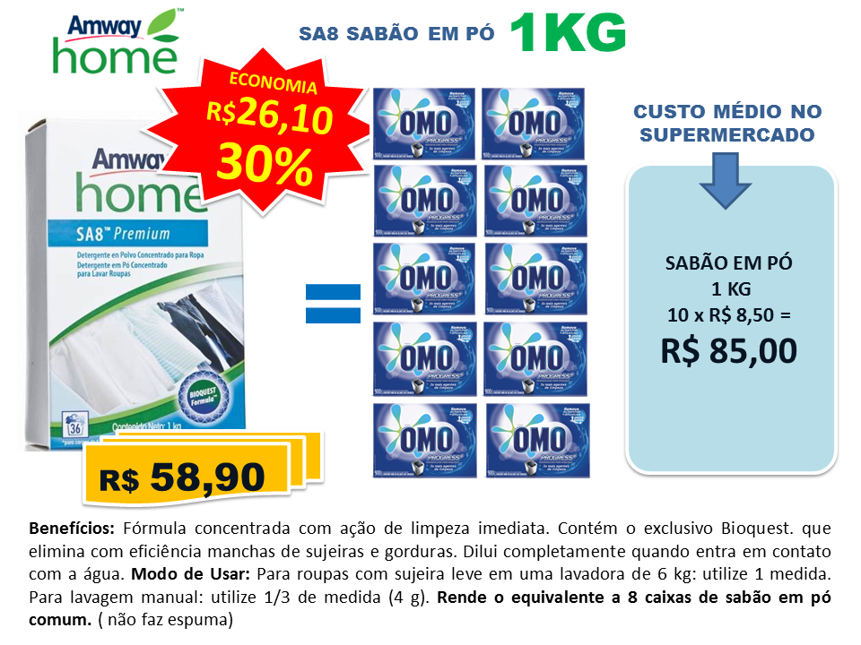
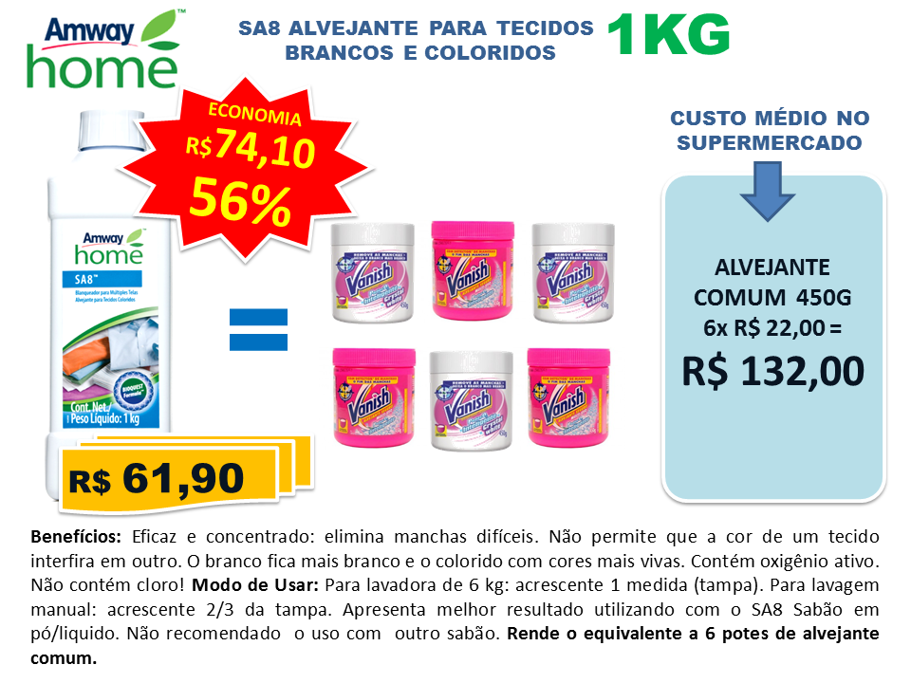
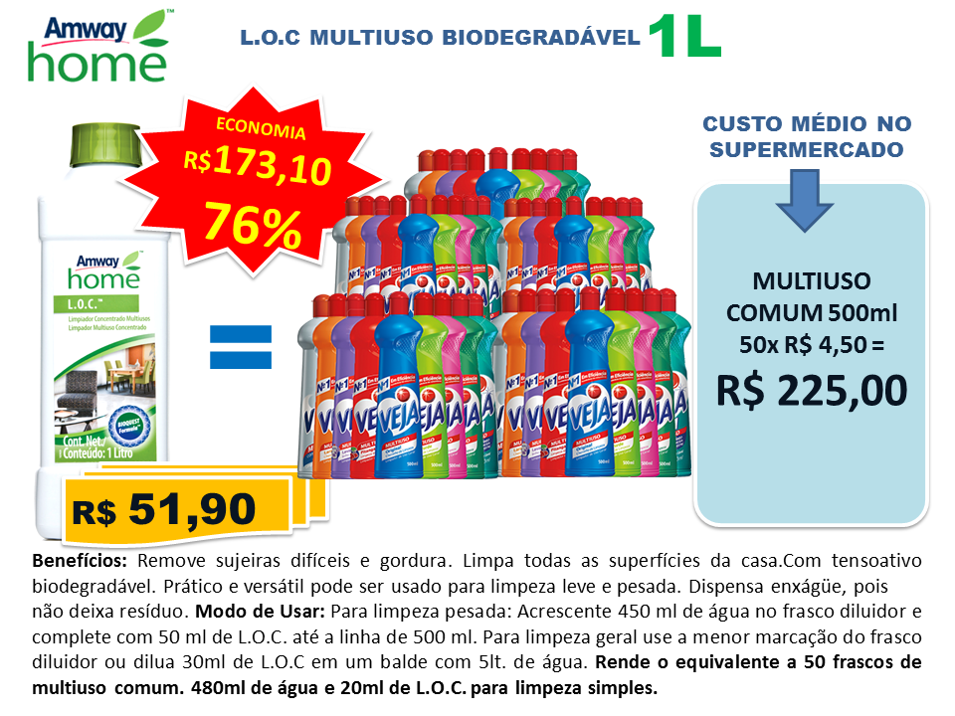
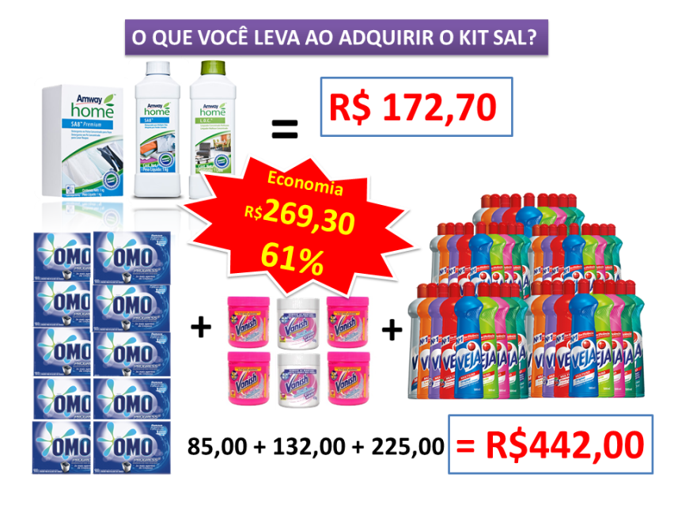
Comparativos

Slide 5

MOP
Troca de supermercado
Mercado 1
Mercado 2

Slide 6
Para dar continuidade na apresentação após a demonstração
“Nosssa empresa além de produtos fantásticos
ele oferece uma grande oportunidade de negócios....”
Como seria isso?
Uma troca de supermercado!
Você lava roupa?
Você limpa casa?
Você lava louças?
Você toma banho?
Você escova os dentes?
E onde você compra os produtos pra isso?
Você usa sabão em pó?
Você usa multiuso?
Você usa detergente?
Você usa sabonete?
Você usa creme dental

Slide 7
Troca de supermercado
30% de desconto
50% de economia
43% de lucro na revenda
ESQUINA
Amway
Mercado 1
Mercado 2
O que o Esquina te dá por você comprar sempre lá?
E ainda...Nossa empresa bonifica as pessoas por terem
recomendado nossos produtos às outras pessoas.
Entre 9% a 21% ou seja,
entre R$200,00 a R$5.000,00 e pode ganhar viagens incríveis
( nossos produtos tem pontuações, e à partir de 600 pontos você recebe bônus)

Slide 8
Troca de supermercado
30% de desconto
50% de economia
43% de lucro na revenda
ESQUINA
Amway
Bônus entre 9% a 21% ou seja,
entre R$200,00 a R$5.000,00 e
pode ganhar viagens incríveis
Mercado 1
Mercado 2
Exemplo:
300
300
Patrocínio produtivo: R$400,00
Bônus de 9%: R$370,00
Lucro na venda: R$500,00
Total: R$ 1.270,00
300
300
1.200 pontos grupo

Slide 9
Fechamento:
As perguntas são a sua principal ferramenta.
No processo de ajudar uma pessoa a tomar uma decisão
positiva sobre a oportunidade, você fará perguntas que o levem
a uma direção favorável. Nunca diga, o que você acha?
Diga:
_De tudo que viu, o que você mais gostou?
_Fez sentido pra você?
_Incrível, não é mesmo?
_Consegue enxergar como isso pode ser uma oportunidade
incrível pra você?
(Se a pessoa disser, eu gostei do LOC ou sabão, falar apenas de produtos,
significa que deve fechar uma venda.)

Slide 10
4 PERGUNTAS INTERESSANTES PARA AJUDAR NA DECISÃO.
01)
_ Baseado no que acabou de ver, se você fosse começar esse negócio
em tempo parcial, aproximadamente quanto precisaria ganhar por
mês para fazer valer o seu tempo?
Nunca diga:
_ você gostaria de ganhar 10 mil por mês?
Nunca! Em vez de prescrever o que você acha que o prospecto quer,
somente pergunte quanto seria necessário para que valesse a pena
ele dedicar esse tempo e espere a resposta.

Slide 11
2)
_ Aproximadamente quantas horas você poderia comprometer a
trabalhar por semana para desenvolver esse tipo de renda?
Agora o prospecto precisa mergulhar em sua própria cabeça e
checar a sua agenda mental para ver quanto tempo poderia investir
para ganhar esse dinheiro.
3)
_ Por quantos meses você trabalharia esse número de horas para
desenvolver essa renda?
Essa pergunta o faz pensar sobre o seu nível de compromisso se
quiser a renda apontada na pergunta nº 1

Slide 12
4)
Se eu pudesse mostrar a você como desenvolver uma renda de
( 3 mil reais) por mês trabalhando (10hs) por semana ao longo de
(10 meses), você estaria pronto pra começar esse negócio agora?
Na maioria das vezes, você receberá uma resposta positiva. E quando as pessoas dizem: “Claro, mostre me como, você pode mostrar o seu plano de compensação e traçar um planejamento razoável para que alcancem seus objetivos.

Slide 13

O sucesso não vem quando tentamos ser perfeitos.
Ele acontece quando tentamos ser melhores.

